Slide 1

Estudio de seroepidemiología de la infección por SARS– CoV-2 en el cantón Cuenca
Indicar el periodo de duración
(Agosto 2020 – Diciembre 2020)

Slide 2
EQUIPO DE INVESTIGADORES:
DIRECTOR DEL PROYECTO:
David Acurio Páez
INVESTIGADORES:
Andrea Gómez Ayora
Daniel Orellana Vintimilla
Bernardo Vega Crespo
Ricardo Charry Ramírez

Slide 3
Contraparte en GAD Municipal Cuenca
Equipo de campo
Miriam Silva Vásquez
Andrés Peñafiel
Carlos Espinoza
Josue Vega
Pablo Sigüenza
Patricia Quezada
24 encuestadores de dirección de Gobernabilidad del Municipio de Cuenca
18 estudiantes de la carrera de Bioquímica y Farmacia de la Universidad de Cuenca
6 Profesionales del Consejo de salud de Cuenca.
24 conductores del Municipio de Cuenca

Slide 4
OBJETIVO GENERAL:
Establecer la prevalencia de infección por SARS-CoV-2 y su relación con las condiciones socio económicas, demográficas, indicadores de conocimientos sobre COVID 19, comportamientos frente a las regulaciones vigentes durante la cuarentena y de movilidad en las parroquias urbana y rurales del cantón Cuenca.
OBJETIVOS ESPECÍFICOS:
  Estimar la prevalencia de infección por SARS-CoV-2 en el cantón Cuenca.
  Describir las características demográficas, económicas, laborales y de movilidad de las familias en las cuales vive una persona con infección por SARS-CoV-2.
  Identificar los principales indicadores de conocimientos sobre COVID 19 y los comportamientos frente a las regulaciones vigentes durante la cuarentena.
  Analizar la asociación entre condiciones sociales, conocimientos sobre COVID-19, características demográficas, económicas, laborales y de movilidad con la prevalencia de infección por SARS-CoV-2 en el cantón.

Slide 5
UNIVERSO - MUESTRA
  Estimar la prevalencia de infección por SARS-CoV-2 en el cantón Cuenca.
  Describir las características demográficas, económicas, laborales y de movilidad de las familias en las cuales vive una persona con infección por SARS-CoV-2.
  Identificar los principales indicadores de conocimientos sobre COVID 19 y los comportamientos frente a las regulaciones vigentes durante la cuarentena.
  Analizar la asociación entre condiciones sociales, conocimientos sobre COVID-19, características demográficas, económicas, laborales y de movilidad con la prevalencia de infección por SARS-CoV-2 en el cantón.

Slide 6
Definición de la población y detalle del tamaño muestral
El Universo de estudio son todos los habitantes de todas las edades del cantón Cuenca Ecuador. Con una población proyectada al 2020 de 636.996 de acuerdo al Instituto de Estadísticas y Censos del Ecuador (22), de los cuales el 66% (418.152) viven en el área urbana.
Muestra:
Para el área urbana: n = 1108 + 111→ n = 1219
Para el área rural: n = 1106 + 111 → n = 1217
Un diseño muestral de 2.436 hogares en todo el cantón

Slide 7
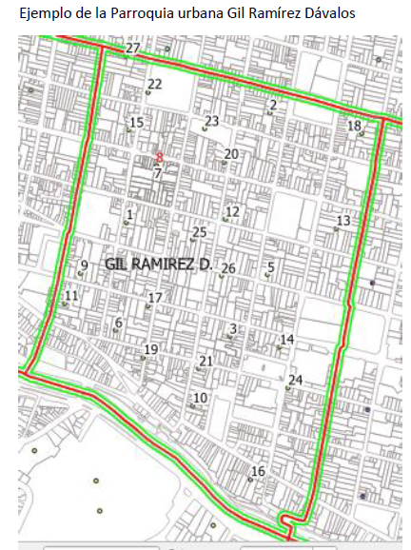
Notes:
Seleccionamos la parroquia a trabajar
Ingresamos datos de total de puntos y distancia de separación
Total de puntos calculamos un 35 % a 50% adicional a los planteados en el estudio para descarte de errores sin embargo se podría estimar un +/- 5% de error.
Distancia 60 o 100 metros, dependiendo del nivel de consolidación y el tamaño promedio de los lotes.
Seleccionamos únicamente los puntos que se encuentran dentro de los predios y los vinculamos a la clave catastral, con lo que se descarta aquellos puntos ubicados en vías
Eliminación de más de un punto por predio, y comprobación con la imagen satelital para evitar puntos en predios cuyo uso, sea diferente al de vivienda.

Slide 8
Procedimientos
Aplicación de una encuesta socio demográfica, laborales y de comportamientos frente a la normativa preventiva vigente
Realización de la prueba rápida para la estimación de seroprevalencia de SARS CoV2.
Los casos positivos a IGM, se confirma con prueba PCR en domicilio
Los datos fueron recolectados en tablets o teléfonos celulares en el software KoBoToolbox, Luego migrados a Excel, SPSS y R para el procesamiento y análisis de los datos obtenidos.

Slide 9
Medidas de autocuidado
RESULTADOS

Slide 10
Medidas de autocuidado

Slide 11
RESULTADOS
Con el fin de tener mayor niveles de certidumbre y rigurosidad se realizó el ajuste de la prevalencia considerando la sensibilidad y especificidad de la prueba de anticuerpos para COVID-19 marca Standard Q COVID-19 que fue utilizada en la investigación y que declara una especificidad de 94,33% hasta antes de los siete días del inicio de síntomas y una sensibilidad de 87,95% para el mismo período.
Hecha la corrección en base al diseñó muestral y la sensibilidad de la prueba, en el marco de un análisis Bayesiano con un intervalo creíble del 95%, la prevalencia de la infección por SARS – CoV-2 en el conjunto del cantón Cuenca es de 10%, ( I.C. 8,4% y 11,6%.)

Slide 12
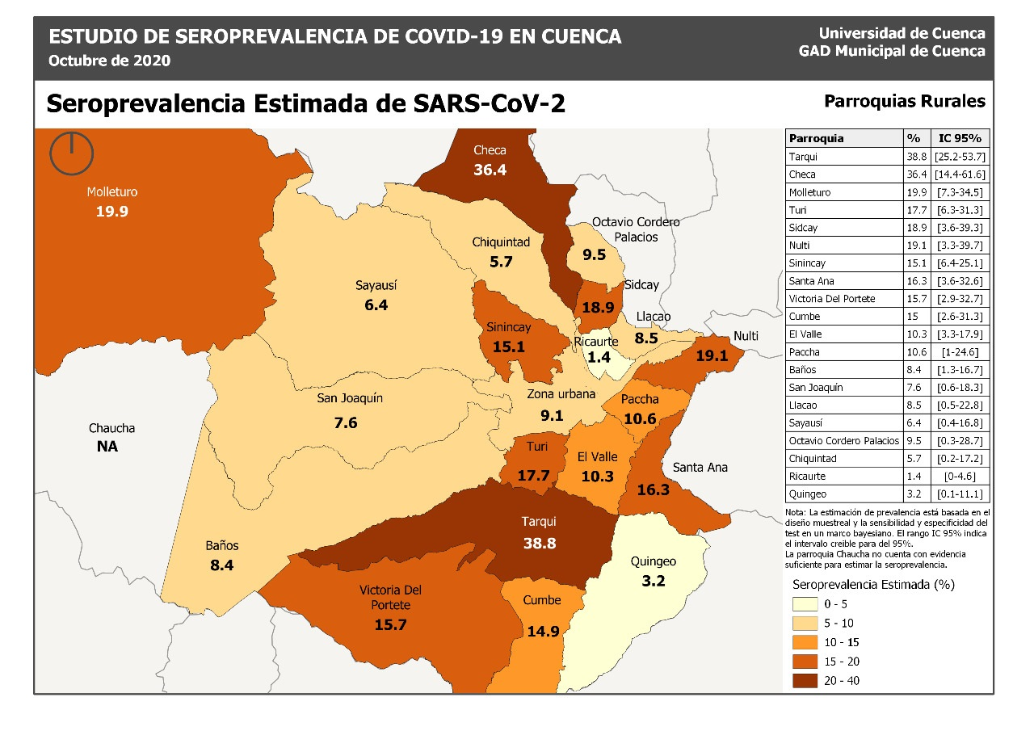
Seroprevalencia de infección por SARS – CoV2

Slide 13
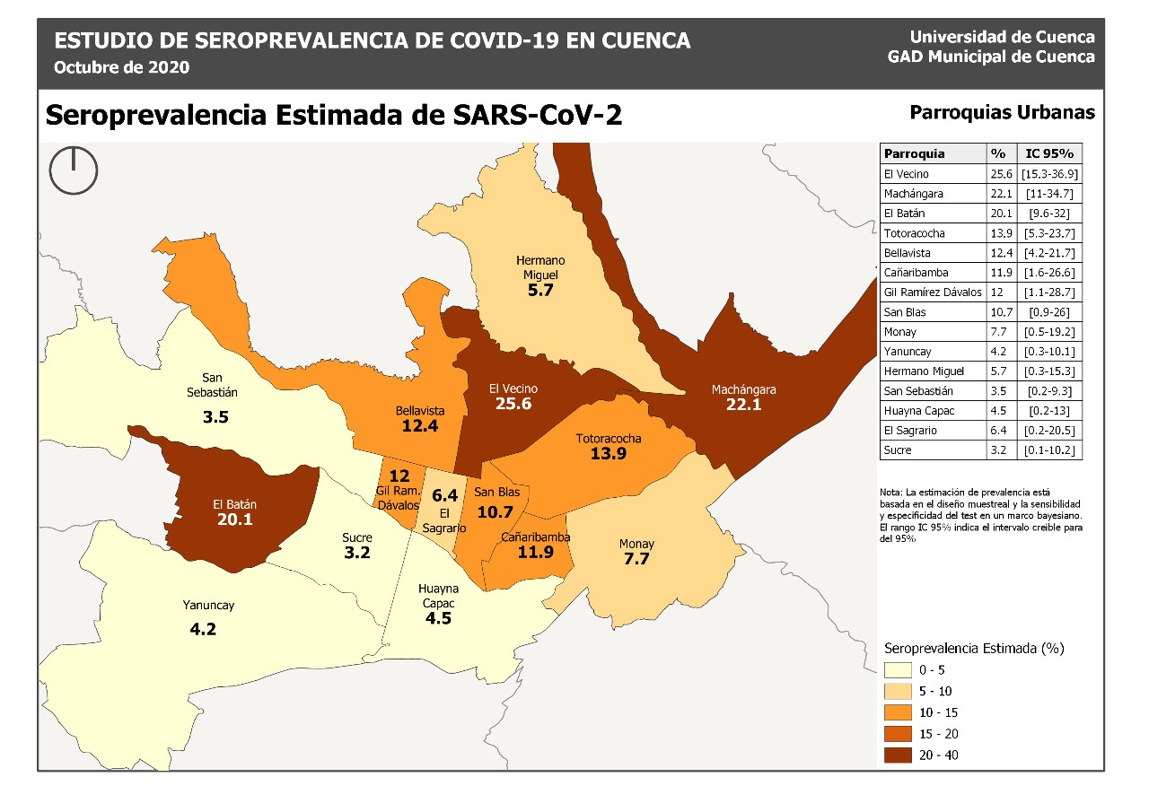
Seroprevalencia de infección por SARS – CoV2

Slide 14
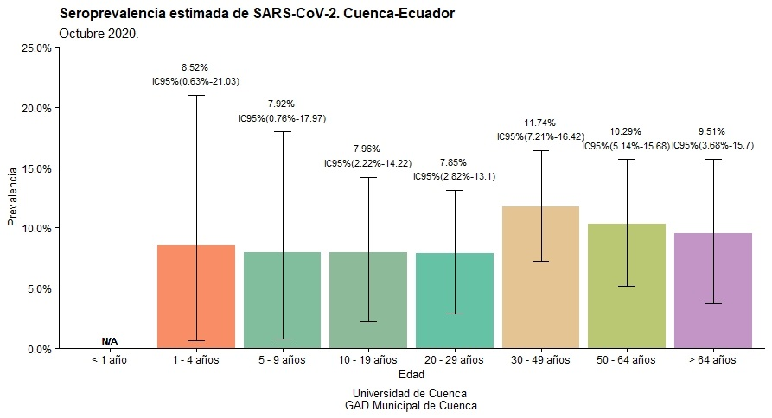
RESULTADOS

Slide 15
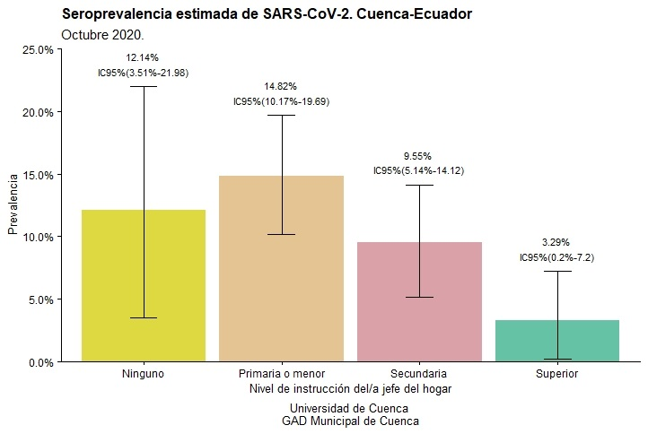

Slide 16
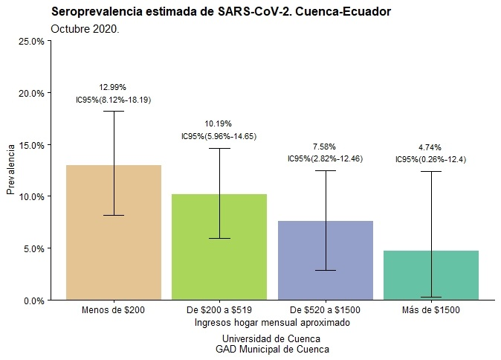

Slide 17
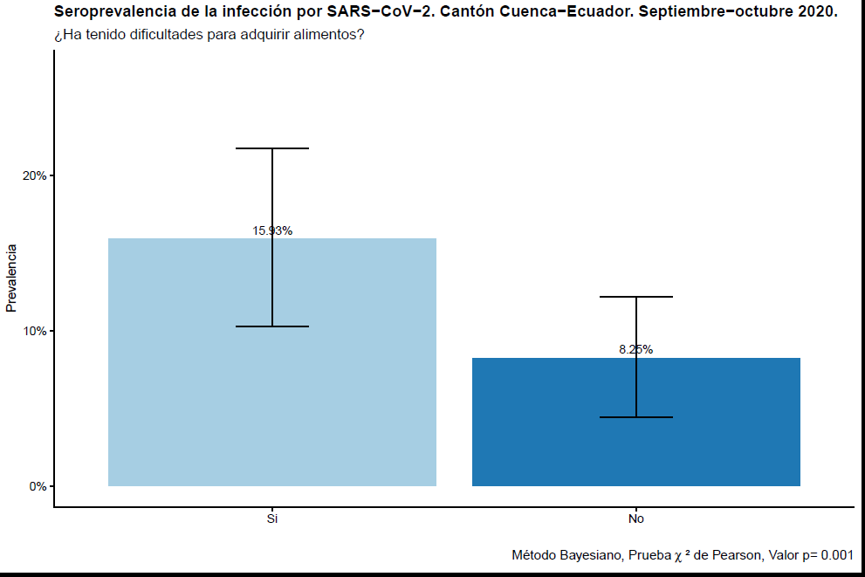

Slide 18
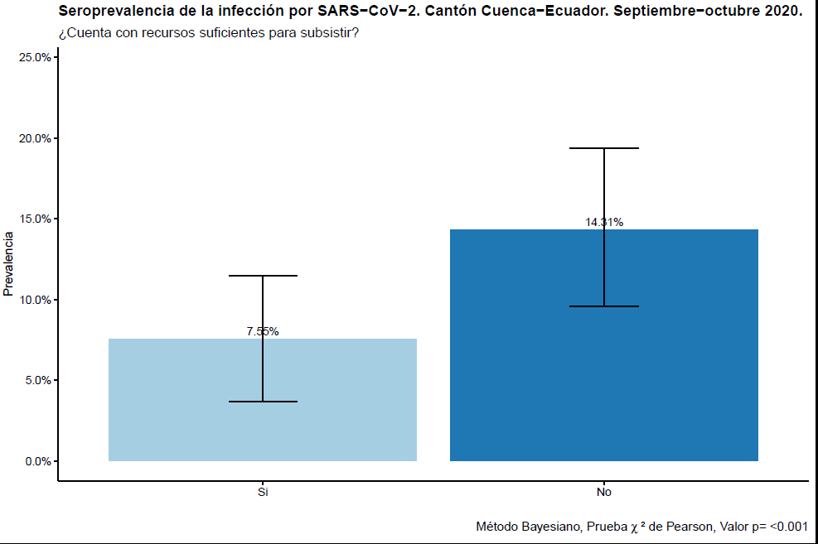

Slide 19
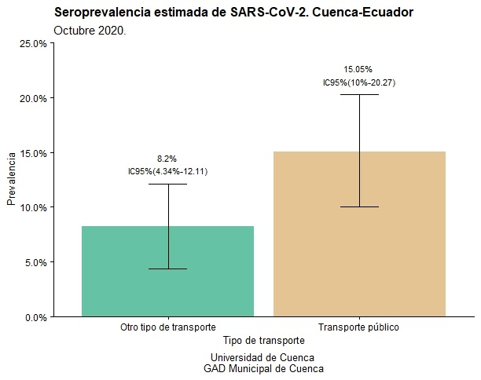

Slide 20
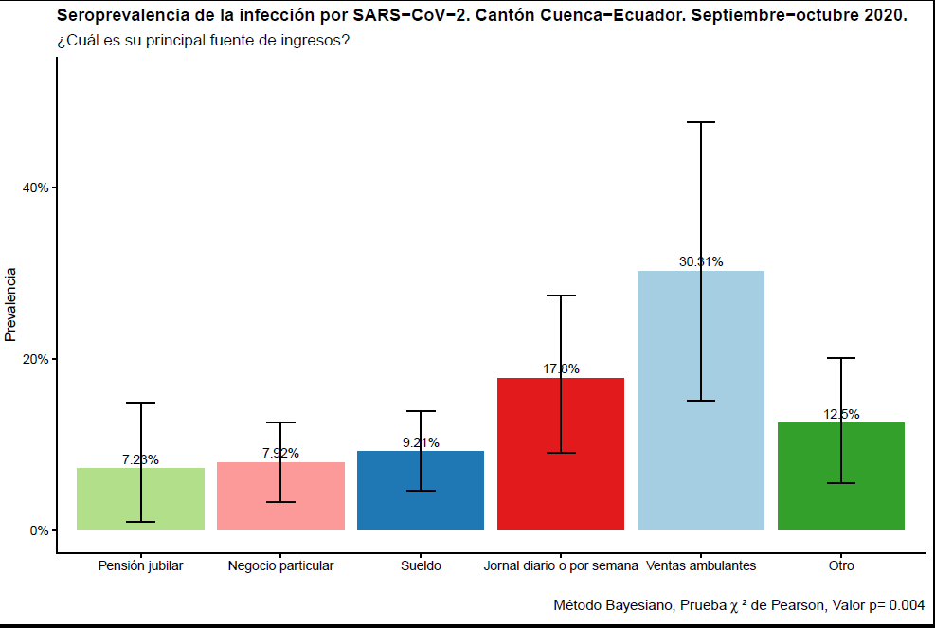

Slide 21
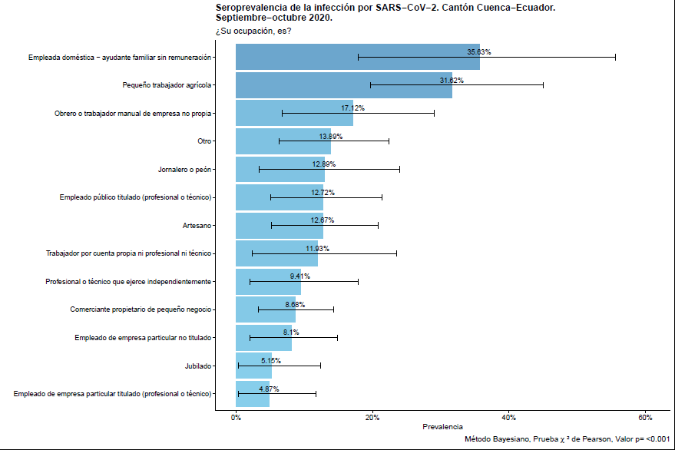

Slide 22
DISCUSIÓN Y CONCLUSIONES
Cuenca tiene una seroprevalencia de SARS-CoV2 del 10%
No hay diferencias significativas entre la seroprevalencia urbana y rural.
Hay parroquias que tienen prevalencias 2 y hasta 3 veces más altas que el promedio
El nivel de cumplimiento de las medidas de auto cuidado y distanciamiento social es alto en el cantón Cuenca.
Las zonas de menor cumplimiento de esta medidas son las parroquias de Chaucha, Checa, Paccha y Gil Ramírez

Slide 23
DISCUSIÓN Y CONCLUSIONES
El perfil de las personas que no cumplen las medidas de auto cuidado distanciamiento son varones, de zona urbana y mayores de 20 años
El ámbito familiar puede ser el escenario en el cual se da la mayor transmisibilidad del virus
Las personas mayores de 20 años tienen un riesgo relativo dos veces mayor de contraer la enfermedad que los menores de 20.
Presentan una mayor prevalencia o al empleo doméstico y el pequeño trabajador agrícola.

Slide 24
CONTINUIDAD Y RETOS DE LA INVESTIGACIÓN
Es fundamental proyectar un nuevo estudio de seroprevalencia en los próximos meses para evaluar la situación de la enfermedad.
Un desafío importante será desarrollar estudio de transmisibilidad y contactos de la enfermedad en el entorno familiar.

Slide 25
